Slide 1
Презентация спектакля «Путешествие по сказкам» в подготовительной группе №3
Муниципальное казенное дошкольное образовательное учреждение «Центр развития ребенка – детский сад №7»
Подготовили и провели: Затонская З.Л
Воронина Е.А
Музыкальный руководитель: Попов С.В
2015 г.

Slide 2
Цель: Всестороннее развитие дошкольников средствами театрализованной игры.
Задачи: Углублять знания детей о театре, как о виде искусства.
Воспитывать навыки театральной культуры. Расширять диапазон сведений о том, кто работает в театре. Знакомить с разновидностями театра. Знакомить с разновидностями театра: оперный, балетный, кукольный, драматический, детский.
Научить ребенка видеть прекрасное в жизни и людях, зародить стремление самому нести в жизнь прекрасное и доброе.
Продолжать знакомить с театральной приемами кукловождения. Поощрять активное участие в кукольном спектакле.
Помогать постигать художественные образы, созданные средствами театральной выразительности (музыка, хореография , слово, декорации).
Закреплять умение осваивать технические приемы работы с разными видами театра (Би-ба-бо, настольный, пальчиковый).
Автоматизация произношения всех поставленных звуков. Работа над дикцией, интонированием, силой голоса. Закрепление навыков выразительной декламации.

Slide 3
Подготовительный этап.
Познавательно-речевое направление:
Беседы с детьми о театре. Беседа с детьми о творчестве писателей и поэтов сказочников: К.И. Чуковский, С.В. Михалков, А. С. Пушкин, С.Я. Маршак.
Чтение литературных произведений: О. Крупенчук «Петербург-город театров»; Н. Носов «В театре».
Постановка этюдов; составление рассказов по картинкам;
Придумывание коротких сказок, окончания к сказкам. Мнемотаблица «Мой любимый сказочный герой»
Рассказы детей на тему «Как я ходил в театр»; «Мой любимый сказочный герой»; «Моя любимая сказка»; игры - диалоги по лексическим темам.
Викторина «Мои любимые сказки»
Пальчиковая гимнастика «В гостях у сказки»; «Весёлый цирк у нас в гостях»
Стихи и загадки о сказочных героях.

Slide 4
Социально-личностное направление:
Сюжетно-ролевая игра «Мы артисты», «Кафе», «Семья», «Магазин цветов»
Дидактические игры: «Лови, бросай, сказку называй»; «Из какой книги герой»; «Узнай по описанию»;
Словесные игры: «Объясни словечко»; «Мой театральный словарик»
Настольно-печатные игры: «Жили-были сказки»; «Мои любимые сказки»; «Разрезные картинки»; «Отгадай сказку по силуэту»; «Этикет»
Подвижные игры «Море волнуется…героя сказки покажи»; «Помоги героям сказки… (попасть в цель, быстро собрать урожай и т. д.)
Хороводная игра «Баба Яга»; «Водим, водим хоровод»
Технология ТРИЗ «Сочинялки»; «Винегрет из сказок»; «Что? Где? Когда? Почему?»
Игры для развития эмоций, мимики и жестов: «Походки», «Мои эмоции», «Покажи настроение», «Театр зверей»
Театр би-ба-бо по сказке «Лисичка сестричка и серый волк», настольный театр по сказке «Волк и семеро козлят», пальчиковый театр по сказке «Красная Шапочка», игра драматизация по сказке «Путешествие по сказкам»

Slide 5
Художественно-эстетическое направление:
Лепка «Мой любимый сказочный герой»;
Рисование «Портрет любимого сказочного героя», рисование «Путешествие по сказкам»;
Изготовление билетов, афиши, изготовление масок, атрибутов «Герои сказок» оригами; «Цветы из бумаги»;
Рисование «Маски»
Изготовление книжки самоделки «Мои любимые сказки»
Конструирование из строительного материала «Театр»; «Сказочный замок»

Slide 6
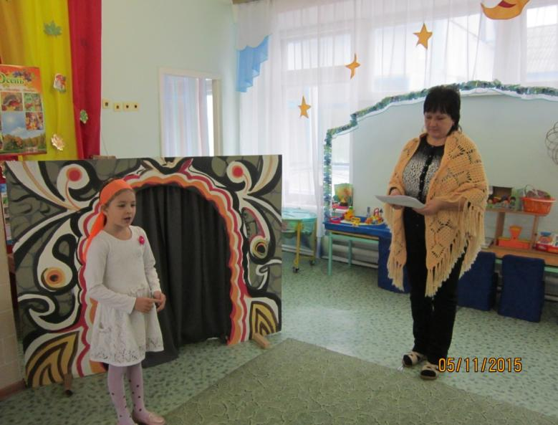
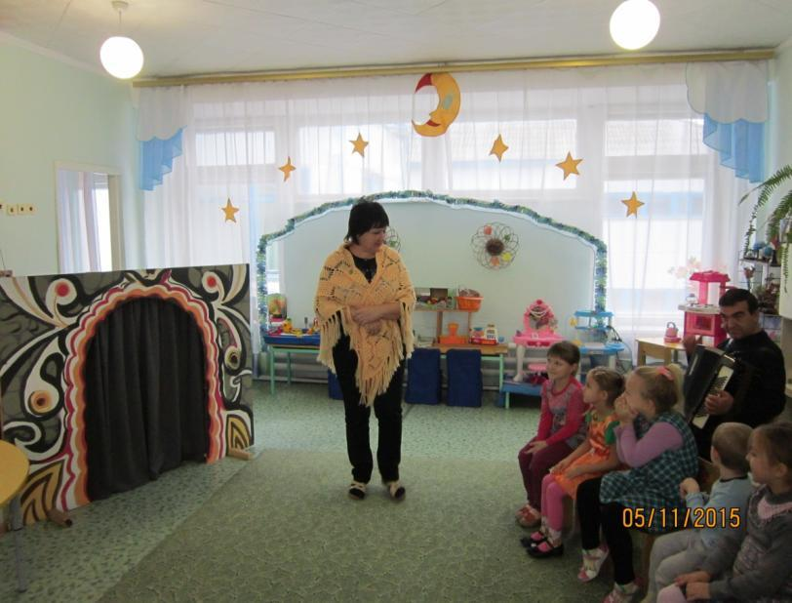
К сказочнице подходит грустная Аленушка( персонаж из сказки «Сестрица Аленушка и братец Иванушка»).

Slide 7
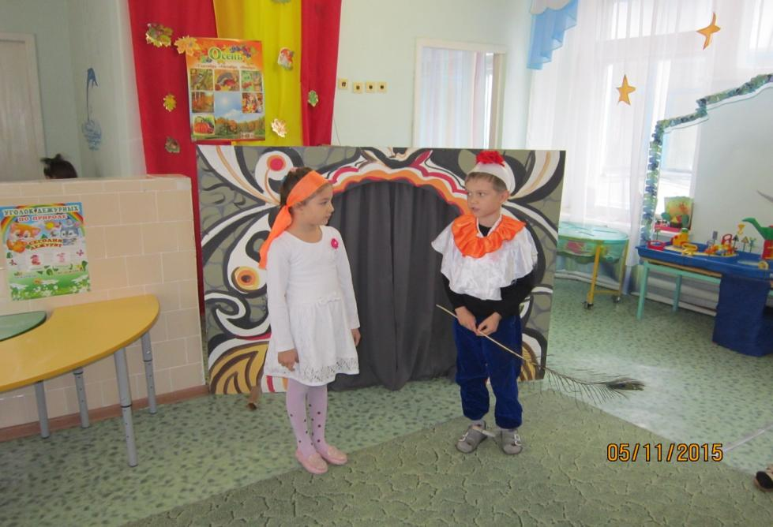
На помощь Аленушке приходит Петушок золотой гребешок. «Я Ванюшу не найду, Но помочь вам помогу. Вот дарю перо жар-птицы, Всем оно вам пригодится. Будет перышко сиять, В сказки двери открывать».

Slide 8
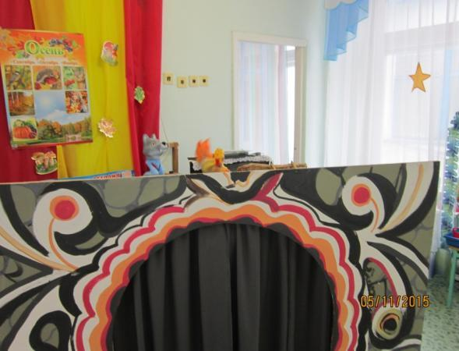
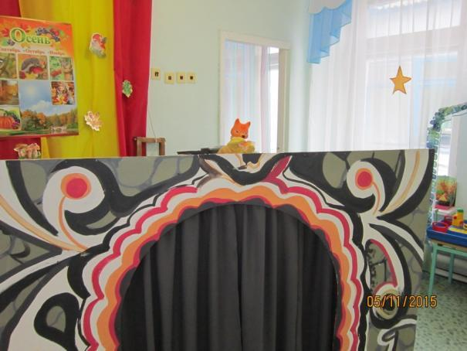
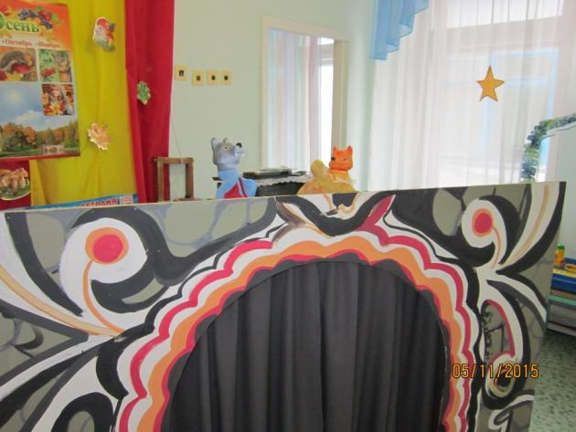
Дети разыгрывают сценку «Лисичка-сестричка и волк» (кукольный театр).

Slide 9
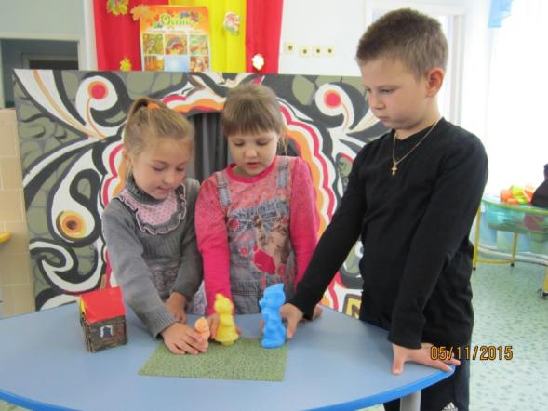
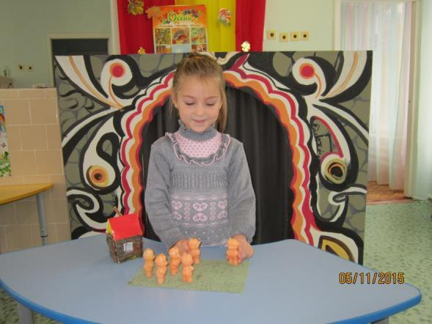
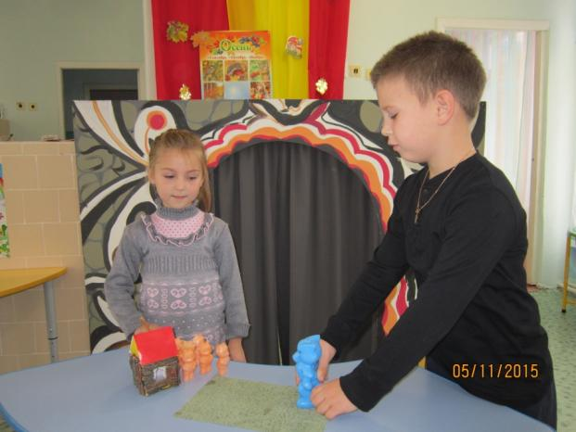
Дети разыгрывают сценку из сказки «Волк и семеро козлят» (настольный театр)

Slide 10
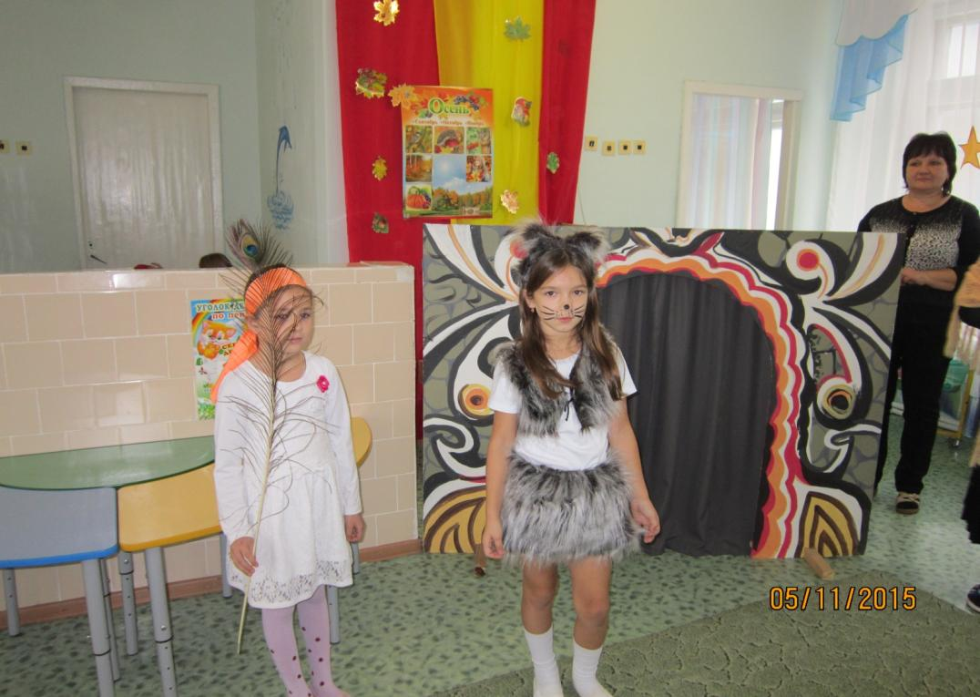
К детям приходит кошка (персонаж из сказки «Кошкин дом»).

Slide 11
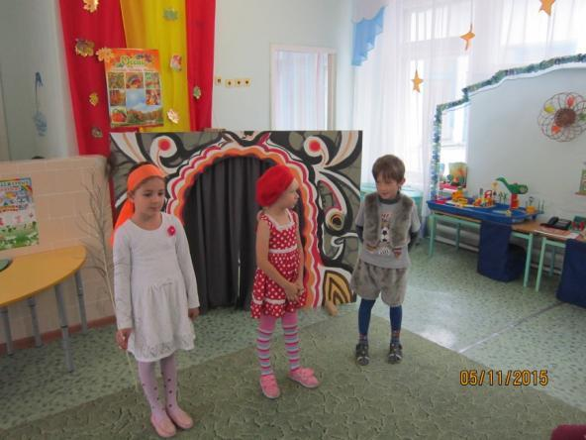
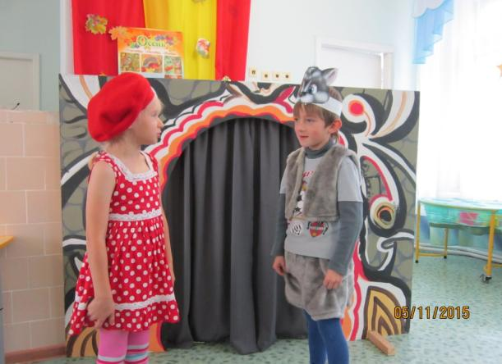
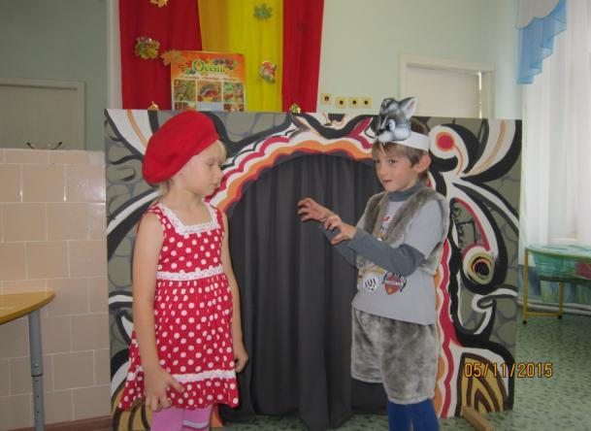
Дети разыгрывают сценку из сказки «Красная Шапочка»

Slide 12
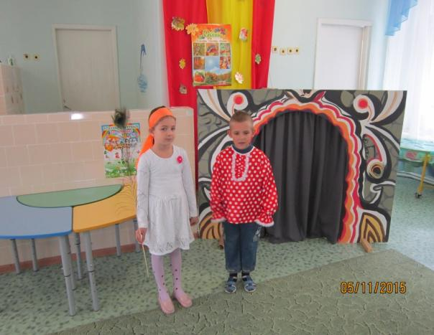
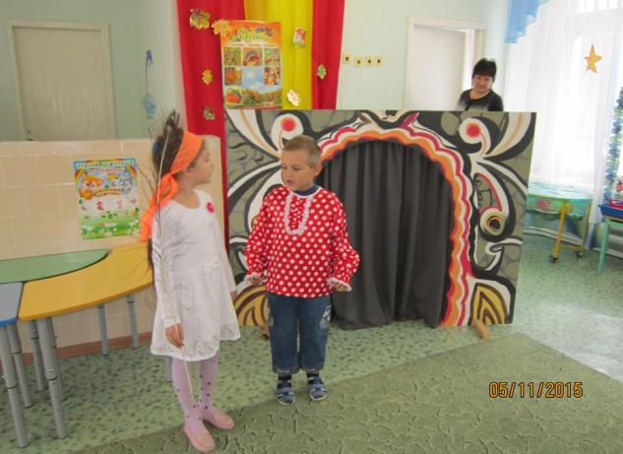
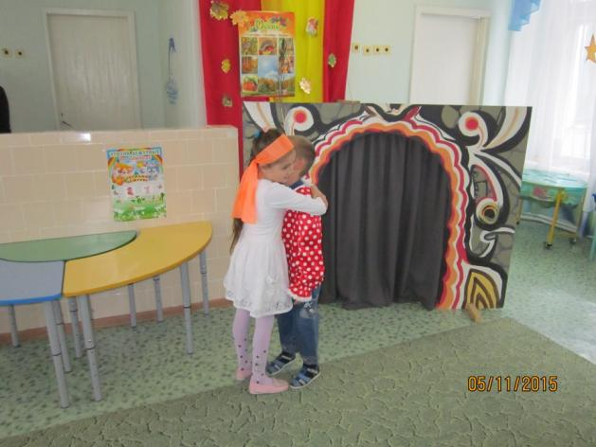
Аленушка находит своего братца!

Slide 13
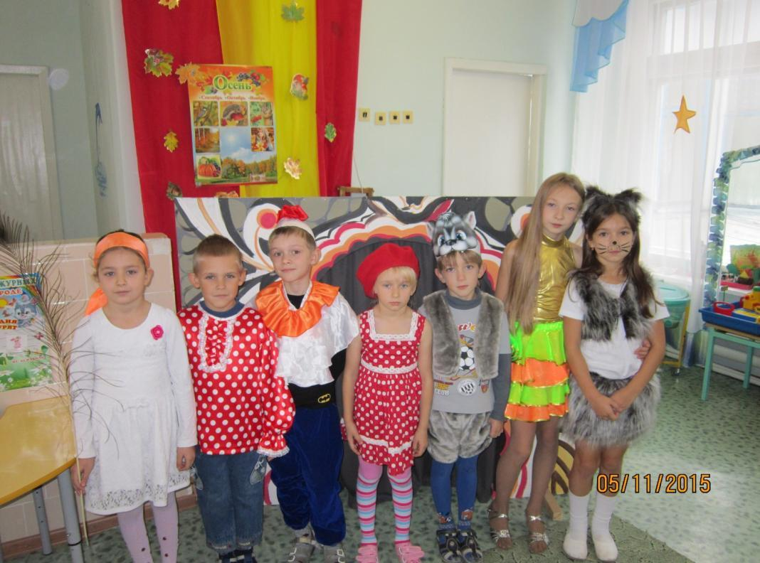
Вот такие мы актеры !!!

Slide 14
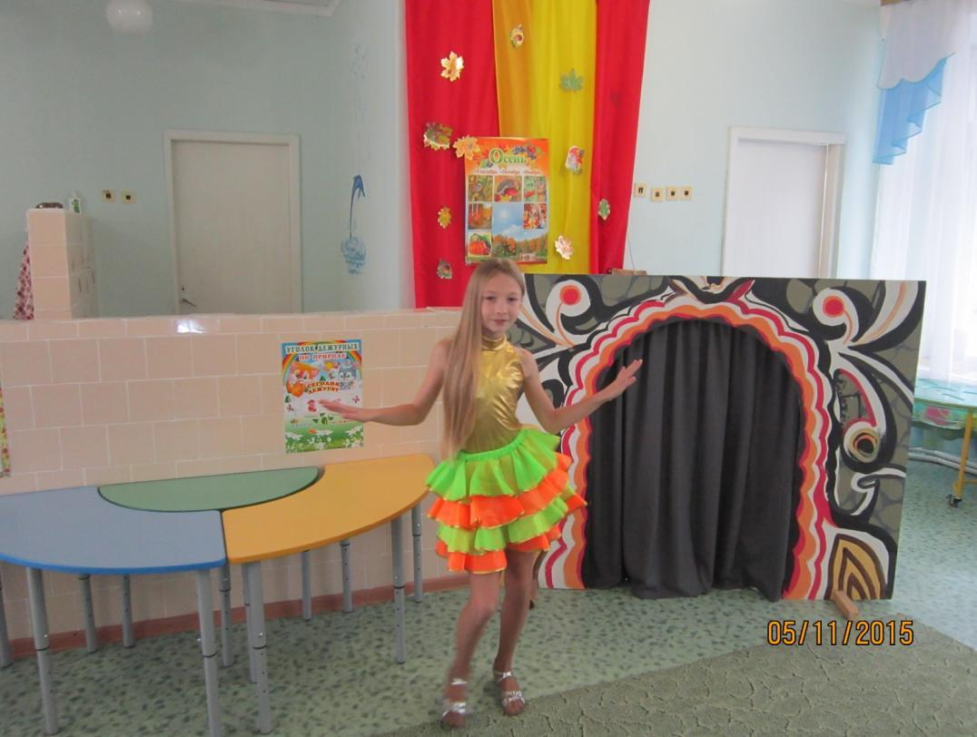
Танец для зрителей

Slide 15
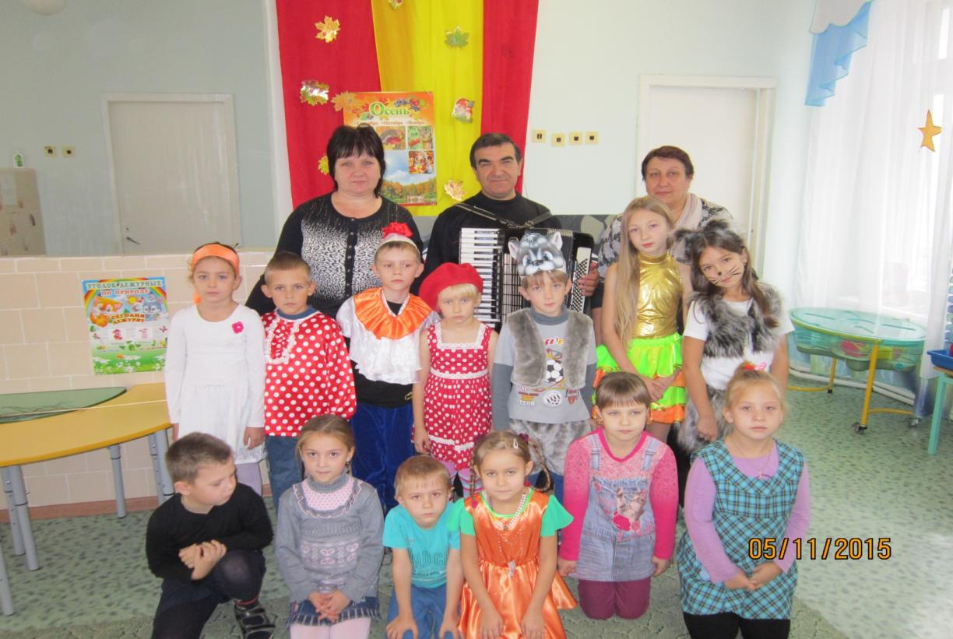
Фото на память

Slide 16
Театр! Как много значит слово Для всех, кто был там много раз! Как важно и порою ново Бывает действие для нас! Мы на спектаклях умираем, С героем вместе слезы льем... Хотя порой прекрасно знаем, Что все печали ни о чем!
Забыв про возраст, неудачи, Стремимся мы в чужую жизнь И от чужого горя плачем, С чужим успехом рвемся ввысь! В спектаклях жизнь как на ладони, И все откроется в конце: Кто был злодеем, кто героем С ужасной маской на лице. Театр! Театр! Как много значат Для нас порой твои слова! И разве может быть иначе? В театре жизнь всегда права!

